Slide 1
Croquis de synthèse n°6
Le continent africain face au développement et à la mondialisation

Slide 2
Croquis :Le continent africain face au développement et à la mondialisation
I. Les « Afrique », un continent inégalement développé.
Pays à fort IDH, dont
l’économie diversifiée
est en lien avec l’U.E
et/ou le Moyen Orient
Une puissance
émergente, moteur
du développement
de l’Afrique Australe
Pays à faible IDH
dépendant
économiquement
de l’Afrique du Sud
Pays à faible IDH
pratiquant une
économie extravertie
(rente pétrolière
et/ou agricole)
Pays cumulant les
difficultés (faible
développement
économique et
humain : PMA)
Algérie
Lybie
Egypte
Mali
Nigeria
Ethiopie
Juillet 2011 : partition du Soudan et naissance de la République du Soudan du Sud reconnu le 14 juillet par le Conseil de sécurité de l’ONU, qui fait de ce pays le 193ème membre de l'ONU.
Tanzanie
Océan
Atlantique
Namibie
Madagascar
Afrique
Du
Sud
Océan
Indien

Slide 3
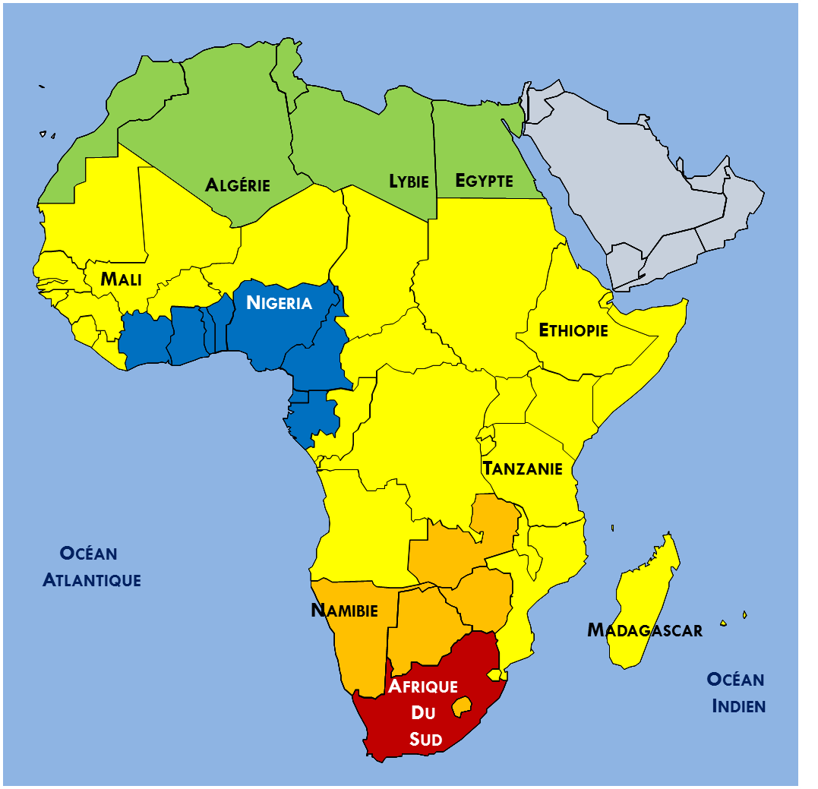
Croquis :Le continent africain face au développement et à la mondialisation
II. Les freins a une insertion dans la mondialisation
1. Principales tensions géopolitiques
Grandes zones
d’insécurité
(« arc des crises »)
Autres conflits
majeurs (rébellion,
printemps arabe…)
2. Des déplacements de population importants, reflets d’une précarité et d’une insécurité accrue
Flux migratoires
internes
Flux migratoires
intercontinentaux
3. Des faiblesses structurelles
Des ports encore
marginaux à
l’échelle
mondiale
Tanger
Casablanca
Mali
Lagos
Ethiopie
Abidjan
Durban

Slide 4
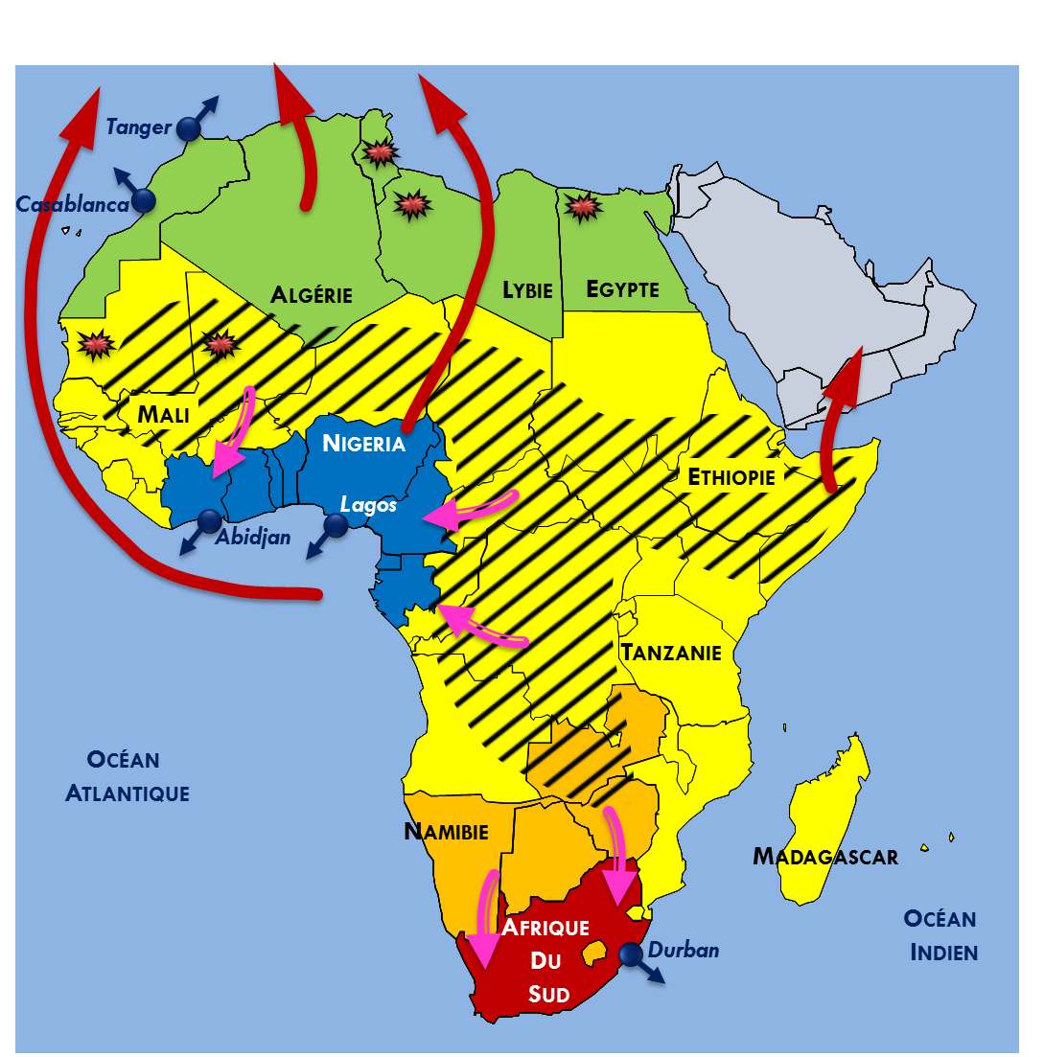
Croquis :Le continent africain face au développement et à la mondialisation
III. Une intégration croissante dans la mondialisation
Métropole de
niveau mondial
Autres grandes villes
importantes,
portes d’entrée de
la mondialisation
Interfaces maritimes
en développement
Exportations
(hydrocarbures,
minerais,
produits
agricoles…)
Flux d’IDE
en provenance
des Sud
Le Caire
Dakar
Khartoum
Kinshasa
Asie
Amérique du Sud
Johannesburg
Le Cap

Slide 5
Fond de carte
Le continent africain face au développement et à la mondialisation

